Slide 1
ＴＣＯ削減と複合機入替 に伴う業務改善のご提案書
相手先企業名 御中
作成者部署名
作成者名
2025.○○.○○

Slide 2

はじめに
お客様と共に成長する企業グループでありたい
大塚商会は独立系マルチベンダーです。
「メーカーに縛られない 機器選定」で最適環境をご提供します。
自由度の高い強みを活かし、お客様の課題を総合的に解決、
業務効率向上・ＴＣＯ削減をお客様目線で実現いたします。
また、多種多様な機器を「一元的にサポートできる保守体制」
「運用支援のアドバイザリーサービス」をご用意しております。
最適機器・保守サービス・運用支援をワンストップでご提供する
お客様の業務に即した確かなメリットをご提案いたします。

Slide 3


本日のご提案内容
大塚商会のご紹介
ご提案機器
ご提案コスト
プリントオンデマンド機のご紹介
大塚商会のDXソリューション

Slide 4
大塚商会のご紹介

Slide 5
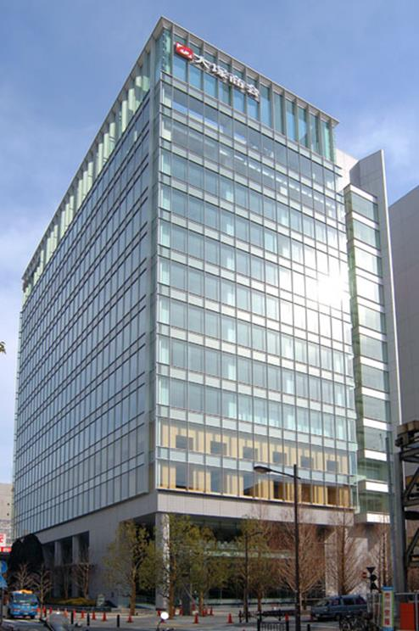

会社概要
株式会社大塚商会
〒102-8573 東京都千代田区飯田橋2-18-4
https://www.otsuka-shokai.co.jp/
OTSUKA CORPORATION
創業：昭和36年7月（設立：昭和36年12月）
代表：大塚 裕司
■事業内容
システムインテグレーション事業
コンピューター、複合機、通信機器、ソフトウェアの販売および受託ソフトの開発など
サービス&サポート事業
サプライ供給、保守、教育支援など
東証プライム
市場
登録企業数
約139万社
業種：情報通信業
コード：4768
2024年12月末時点
■資本金
：10,374百万円
■売上高
：連結 1,107,668百万円（2024年12月期実績）
：単体 985,134百万円（2024年12月期実績）
■従業員数
：7,949名 （2024年12月末） ※連結 9,680名

Slide 6

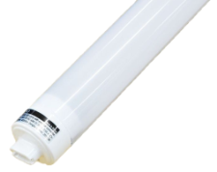

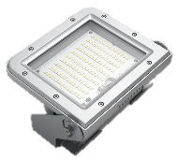






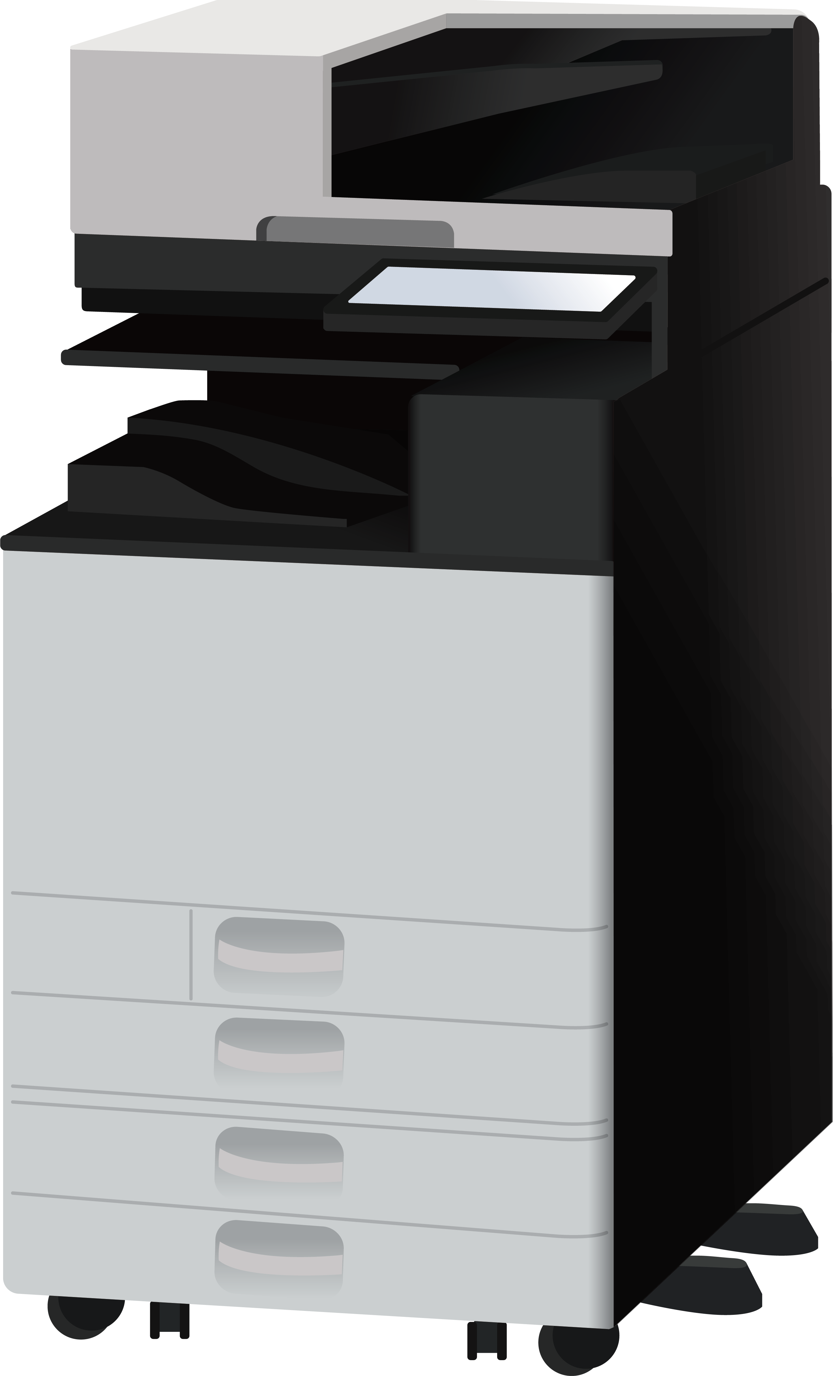
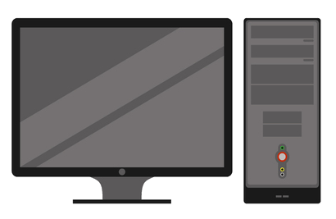

大塚商会の総合力
メーカーではない 大塚商会だから
メーカーも、商材も選びません
RICOH
Canon
FUJITSU
hp
マルチ
ベンダー
マルチ
フィールド
KDDI
NEC
TREND
MICRO
EPSON
Symantec
SoftBank
消耗品から周辺機器、
ソフトウェア、セキュリティまで
and more..
お客様にとって最適なご提案ができます

Slide 7

サービスの概念
訪問前に状況把握、
迅速かつ的確なサービスをご提供
■幅広いサポート範囲
大塚商会のサービスマンはマルチサポートスキルを持ち合わせており、複合機のみならずパソコンやサーバー、
その他幅広いソリューションの総合サポートが可能です。 お客様の「困った」を迅速・的確に解決します。
■手際の良さ
定期的に開催されるマルチスキルテクニカルコンテストで問題解決能力・修理・復旧スピードを競い合い、
サポートのスピード・正確性の腕を磨いております。
■事前処置
季節の節目にやってくるトラブル（湿度過多、乾燥、他)は定期点検時に事前処置いたします。
故障する前に故障しにくい状態にする事も技術者の役目、マルチ思考の技術力で対応します。

Slide 8
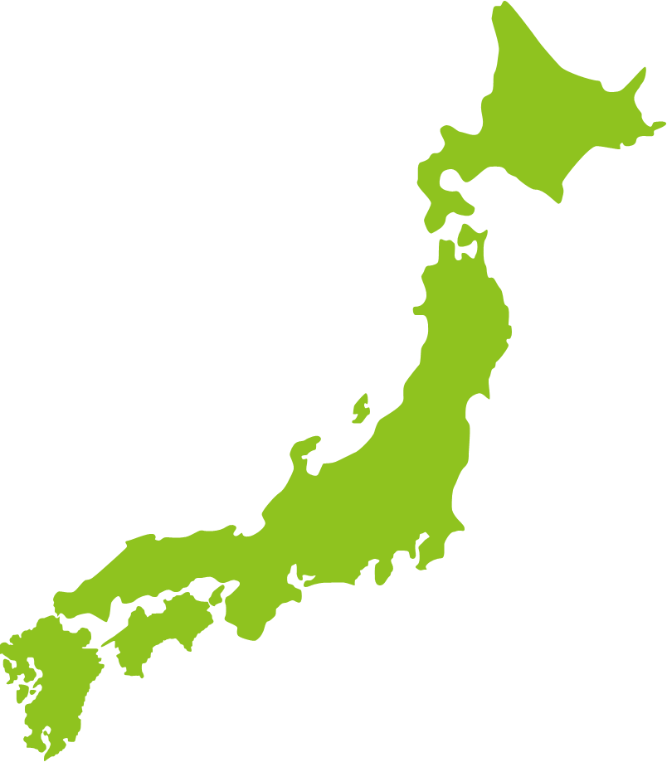


サポート体制について
RICOH
サポート拠点
サポート拠点
全国
全国
280拠点
428拠点
※協力会社含む
※RICOH HP参照 2018年4月現在
万全な体制でお客様をサポートします

Slide 9


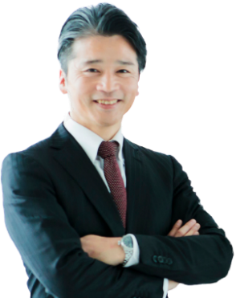



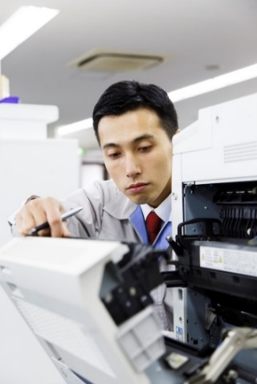

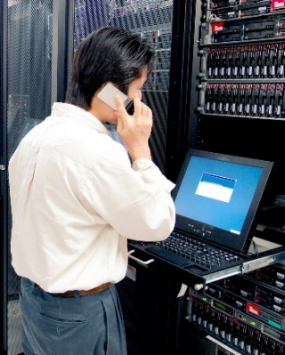

サポート体制 運用フロー
販売
設置
設定
運用支援
アフターサポート
万全のトータルサポート体制
PC
電話機
■窓口は全て大塚商会（弊社拠点のない地区に関しては協力企業にて保守対応）
複合機
ソフト
■あらゆる商材のサポート・メンテナンス対応可能
お客様
■トータルワンストップサポートにより、TCO削減に貢献
依頼
サポート
たよれーる
コンタクトセンター
RICOH
大塚商会サポート区外
修理/メンテナンス
C E
営業
S E
サポート拠点
リコージャパン
全国428拠点
エンジニア約4,600名
■訪問修理
■操作指導
■定期メンテナンス
■総合相談窓口
■運用支援
■最適提案
■環境設定
■各種インストール
■修理受付
■エンジニア派遣
お客様の情報を確認しながら、
速やかに問題解決にあたります。
全国280のサポートサイト(協力会社含む) 、エンジニア約3,600名
※画像はイメージです。

Slide 10


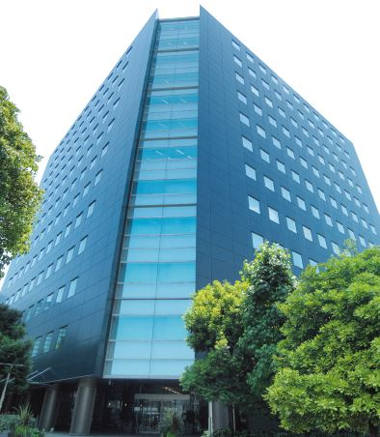
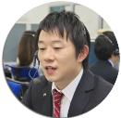

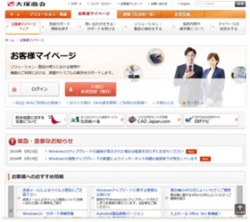
サポート体制 たよれーるコンタクトセンター
導入後の運用支援、保守、情報提供の
「お客様総合窓口」
親切
丁寧
正確
迅速
最後まで
受付
スタッフ
強力なサポート体制
■サポートスタッフ | 約600名
■月間サポート件数 | 約15万件
お電話の窓口
専門
エンジニア
訪問
対応
ご質問のご回答
状況に応じて派遣
サポート支援
情報提供
■ハード出張修理サービス
■ネットワークメンテナンス
■アプリケーションソフト保守
■CAD運用支援サービス
■ヘルプデスクサービス
■ネットワーク監視サービス
■修理のご依頼
■よくあるご質問（FAQ）
■導入検討のご相談
■ダウンロード
■動画でサポート
■フェア・セミナーの申込履歴
センター 外観
※画像はイメージです。

Slide 11

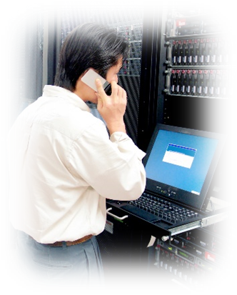

正社員の職種別人員構成（連結）
その他151名(1.6%)
営業＜技術
スタッフ職
2,597名
(26.8%)
大塚商会はお客様のサポートを第一と考え、
営業職より多くの技術職で構成されています。
技術職
3,752名
(38.8%)
＜連結＞
9,680名
営業職
3,180名
(32.9%)
2024年12月末現在
Notes:
営業より技術の方が多い為、高いサポート力を発揮します

Slide 12




大塚商会のフロントライン営業体制について
全て担当営業が窓口となる
「フロントライン」体制
お客様
お電話
1本
＊＊＊＊大手販売課
＊＊＊＊
TEL： 00-0000-0000
Email：＊＊＊＊＊@otsuka-shokai.co.jp
■お困りごと全般
■新製品の紹介
■状況精査
■的確なアドバイス
担当営業
（フロントライン営業）
営業名入力
お客様情報を常に共有し、最適提案＆人材の手配
シ ス テ ム
C A D
通信/Web
消 耗 品
ＣＥ・ＳＥ・
メーカー等
RICOH
CANON
KYOCERA
Pioneer
EPSON
MITSUBISHI
SHARP
KONICA MINOLTA
HITACHI
OKI
TRENDMICRO

Slide 13

サポート時間ご案内
大塚商会電話受付時間
2023年4月より日時改定
大塚商会電話受付時間
フルタイムサービス
2022年10月より価格改定
月曜～金曜
（土日祝日、年末年始、弊社休業日を除く）
9：00～18：00
※大塚商会保守サポート地域に限る
フルタイムサービス基本メニュー（リコージャパン）
対象 | メニュー | 提供時間帯 |  | 料金(月額)
カラー 複合機 | 5D12H | 月～金：17:00～21:00 |  | 1,700円/台
 | 5D24H | 月～金：17:00～翌9:00 |  | 5,000円/台
 | 6D12H | 月～金：17:00～21:00 | 土：9:00～21:00 | 3,300円/台
 | 6D24H | 月～金：17:00～翌9:00 | 土：9:00～翌9:00 | 6,600円/台
 | 6D8H | 土：9:00～17:00 |  | 1,700円/台
 | 7D12H | 月～金：17:00～21:00 | 土日：9:00～21:00 | 6,600円/台
 | 7D24H | 月～金：17:00～翌9:00 | 土日：9:00～翌9:00 | 9,900円/台
 | 7D8H | 土日：9:00～17:00 |  | 5,000円/台
※上記メニューは一部抜粋です。詳細は担当営業までお問い合せください。
※上記メニューの対象機は IM C2500,IM C3000,IM C3500,IM C4500,IM C5500,IM C6000,IM C6500,IM C8000,IM C2510,IM C3010,IM C3510,IM C4510,IM C5510,IM C6010です。

Slide 14


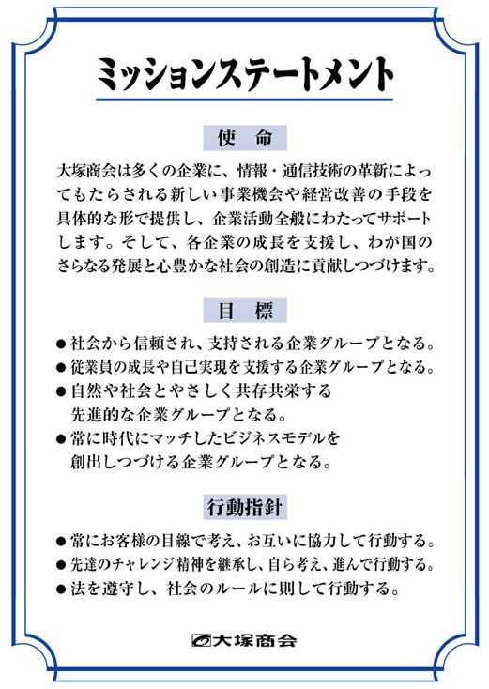
＊＊＊＊様 と 大塚商会
※＊＊＊＊様ホームページより抜粋
（ ＊＊＊＊様にご提出する本資料以外には使用致しません）
企業理念の一致
株式会社 ＊＊＊＊様
＊＊＊＊＊
社会への信頼法の遵守
自然への配慮
お客様第一主義
チャレンジ精神
人材重視

Slide 15

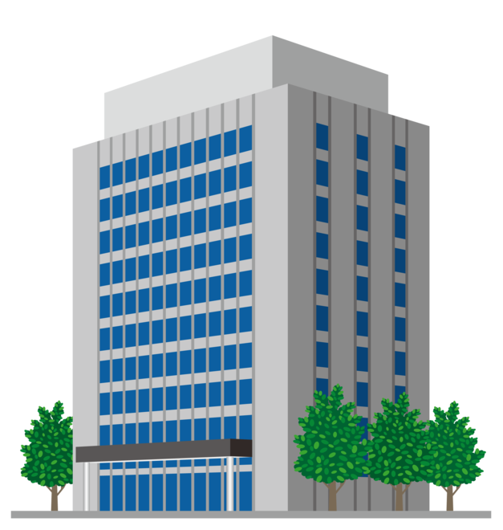

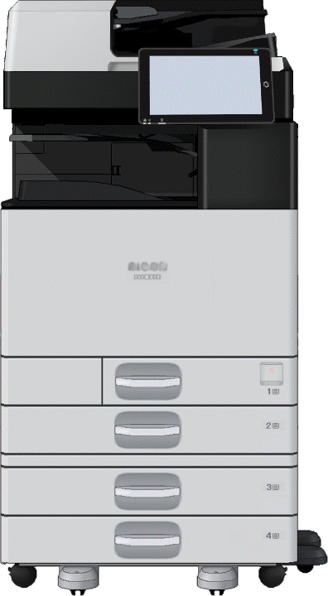
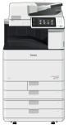


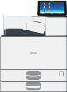


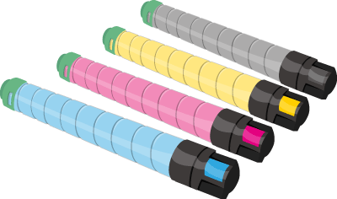
お取引実績 （過去12ヶ月）
株式会社
＊＊＊＊様
株式会社
大 塚 商 会
信 頼 の お 取 引
コピー部門
システム部門
消耗品部門
出力機ハード
カウンター保守等
パソコン・サーバー
通信機器・ネットワーク
コピー用紙・インク・トナー等
たのめーるにてお取引
約0,000万円
約0,000万円
約0,000万円
年間お取引合計
0,000万円

Slide 16
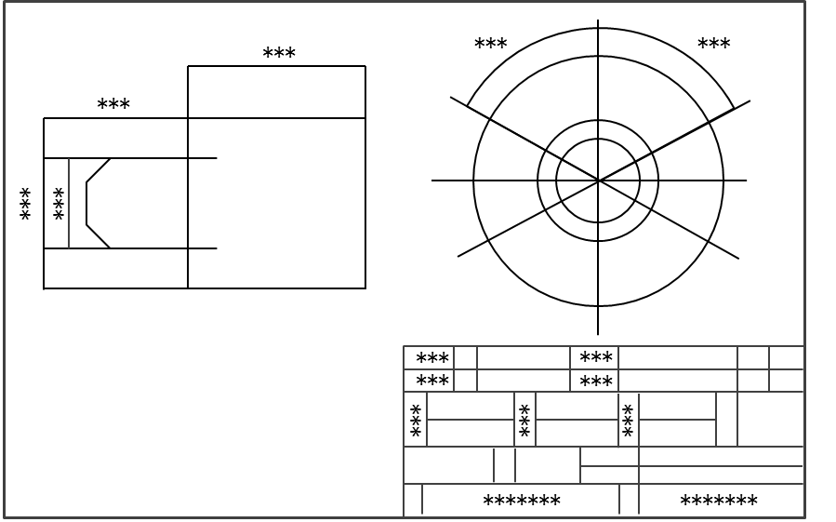
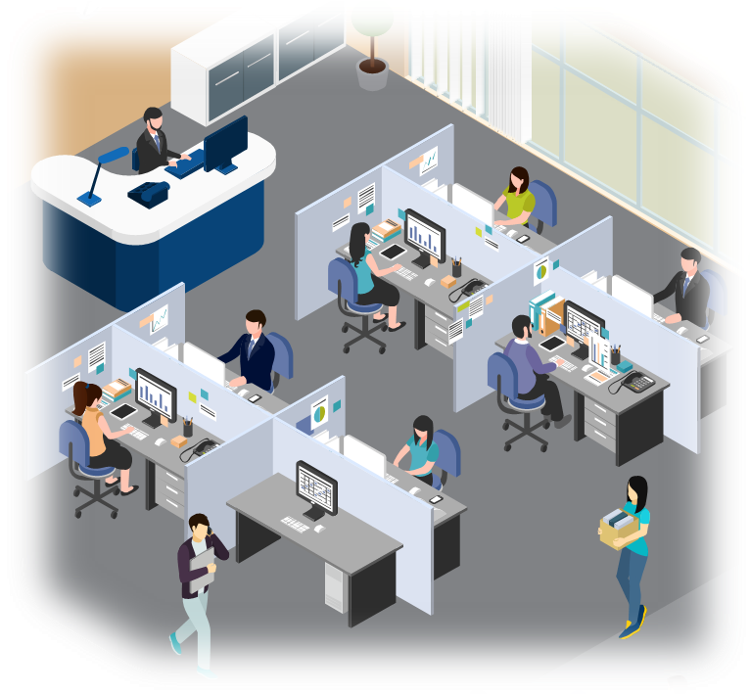












大塚商会がご提供する価値
複合機周りのご提案にとどまることなく、
「オフィスの総合提案」をさせていただきます
コンサルティング
(課題・業務分析)
ソフトウェア・システム
(企画・設計・開発)
基幹系
(業種・業務アプリケーション)
CAD
(建設・製造)
情報系
(グループウェア・ワークフロー・文書管理)
消耗品全般
ネットワーク
(通信・インターネット)
データ通信
(無線LAN・VPN)
お客様の
「理想のオフィス」を実現
回線サービス
(音声通話・携帯電話)
セキュリティ
(情報漏えい)
ウイルス・メール対策
(バックアップ)
BCP対策
パソコン・周辺機器
サーバー・ストレージ
LED照明・BEMS
スマートデバイス
Web・テレビ会議
サービス＆サポート

Slide 17
ご提案機器について

Slide 18

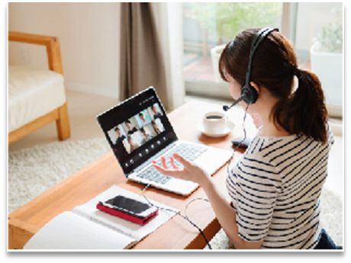

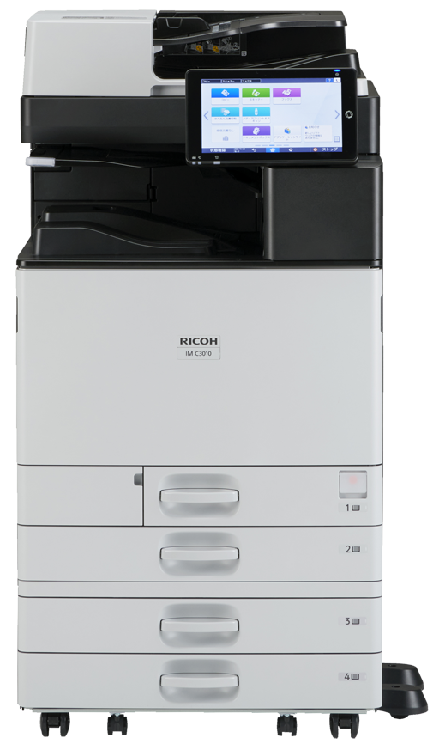
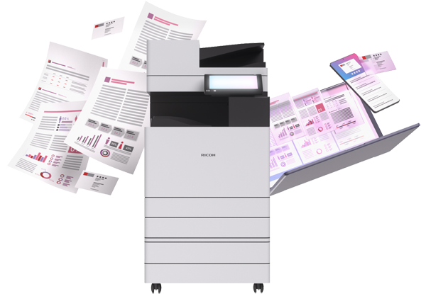

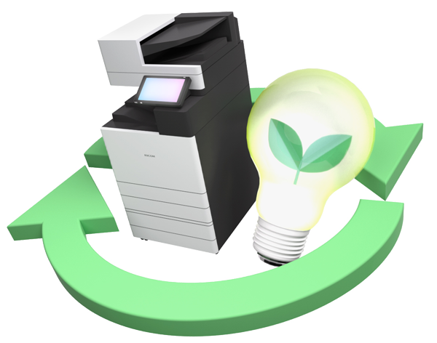
ご提案メーカー
私たちは RICOH をご提案します
アナログとデジタルを
シームレスに。
デジタルフルカラー複合機
RICOH IMC
SERIES
いつも最新のセキュリティーで、
安心感をもっと。
地球に優しいデバイスで、
これからを。

Slide 19
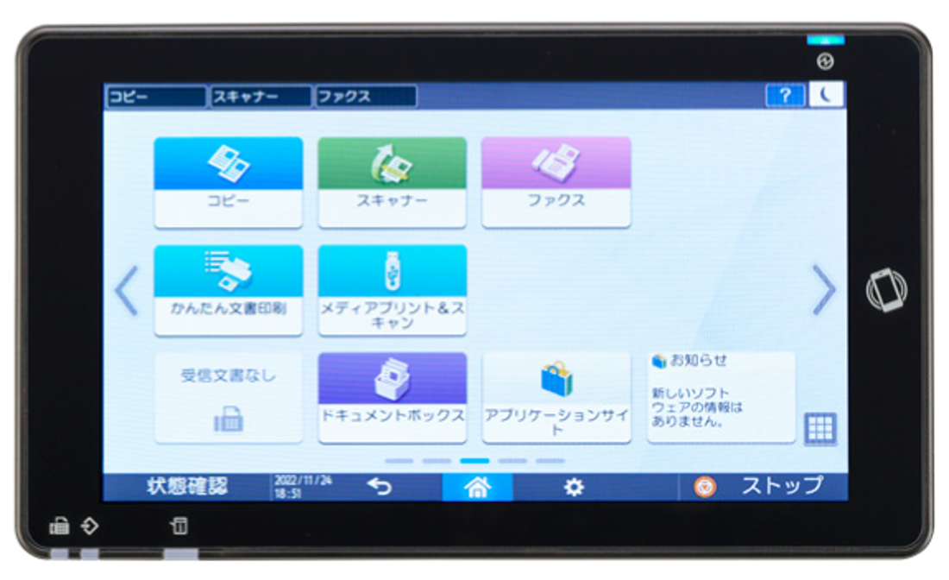
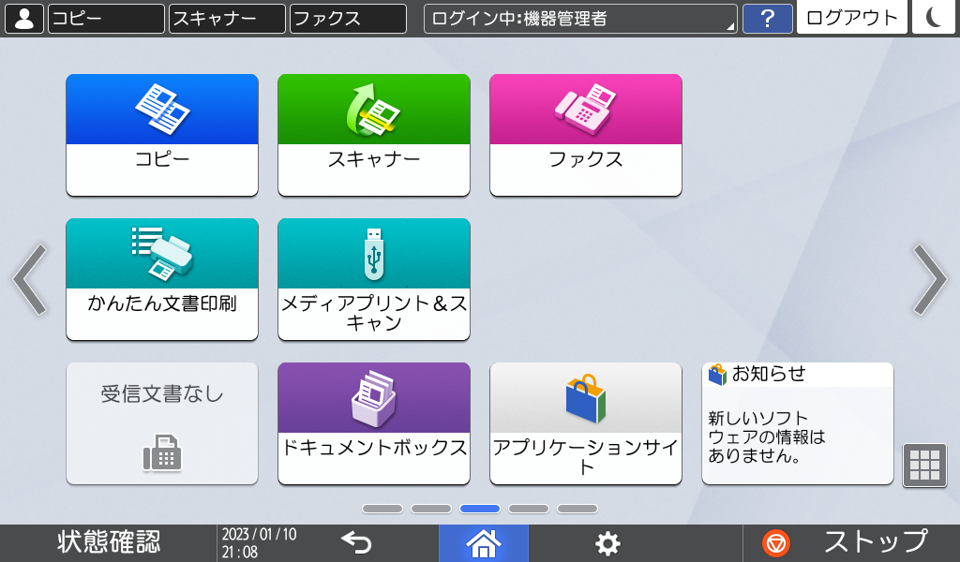
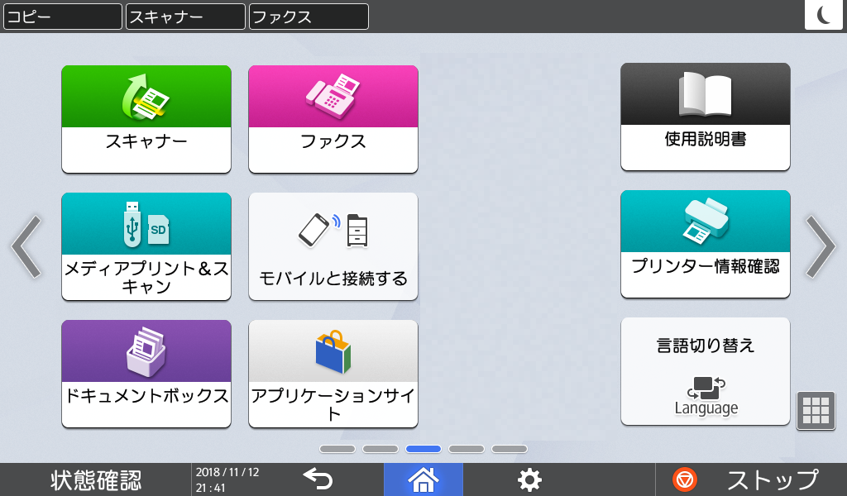
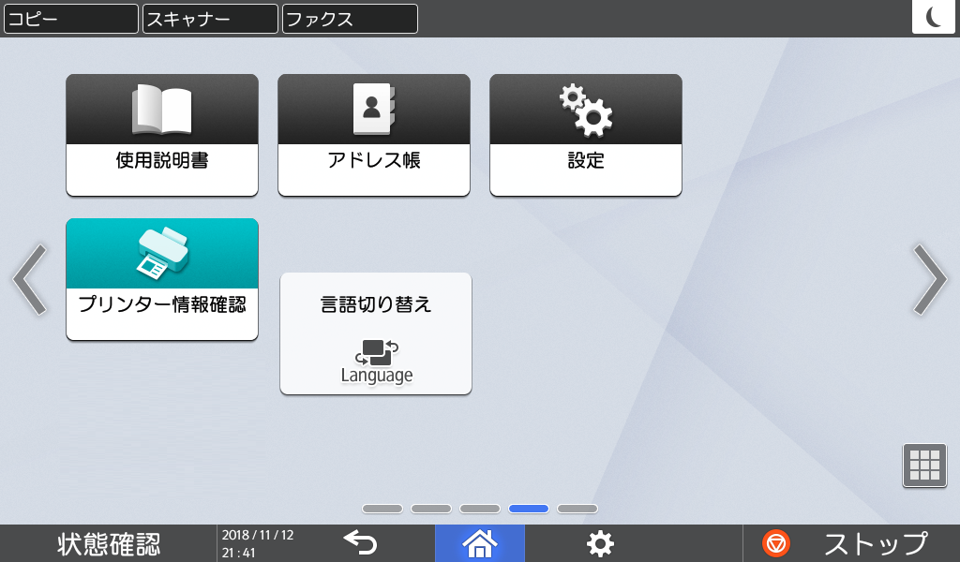
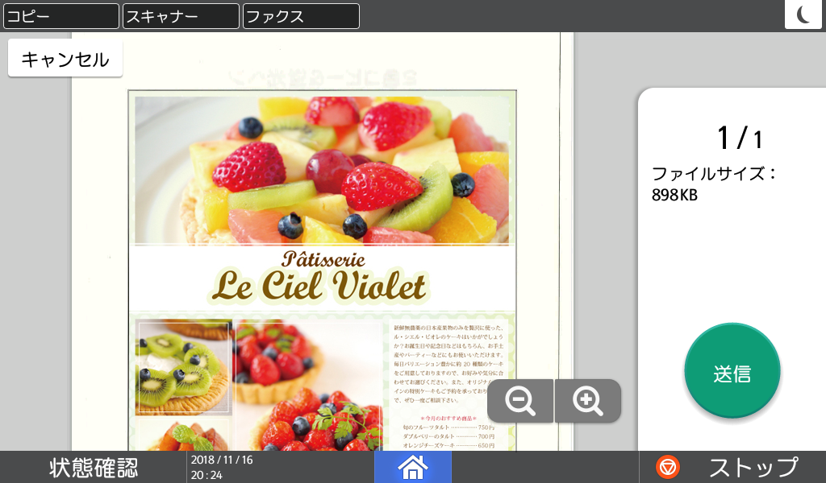
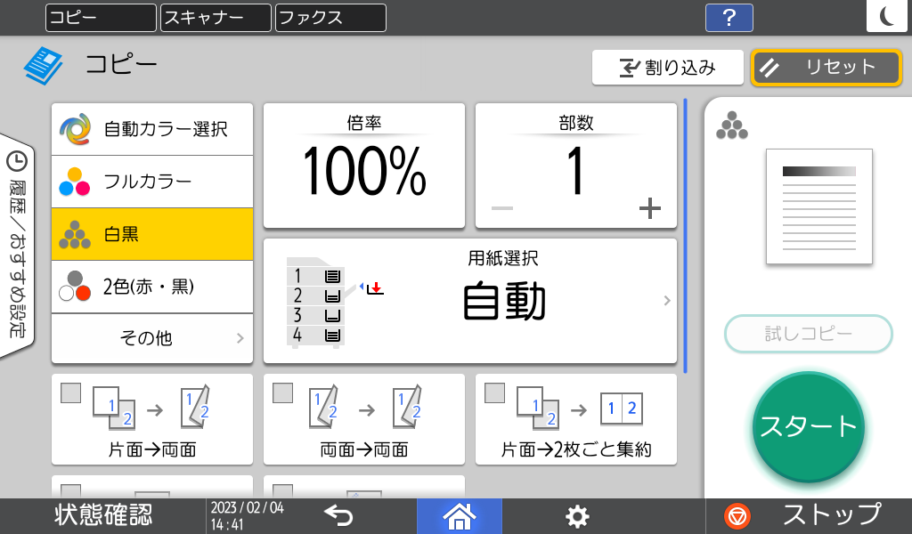
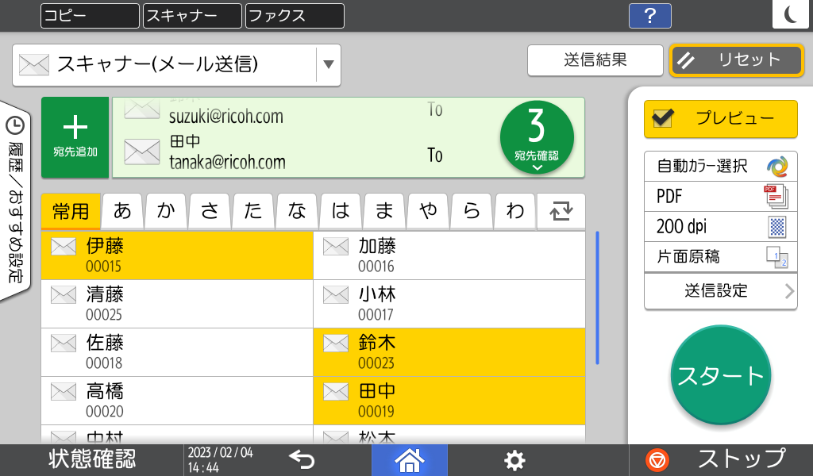
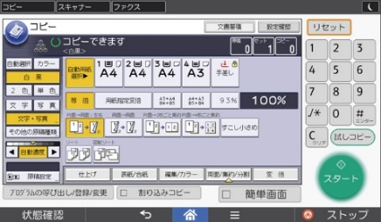
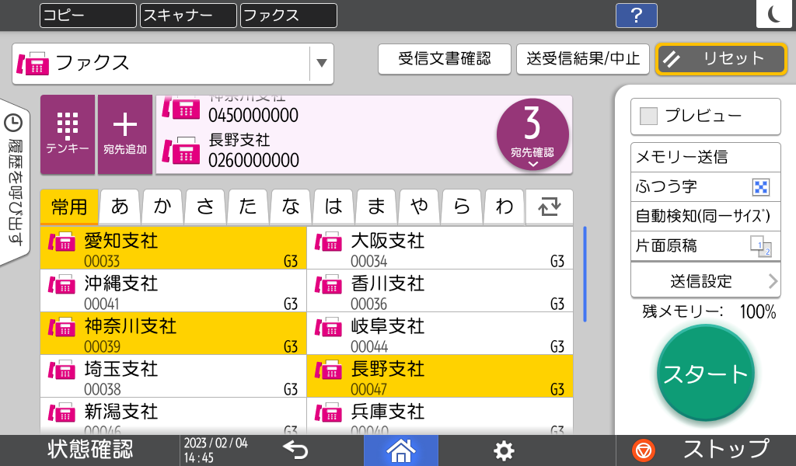
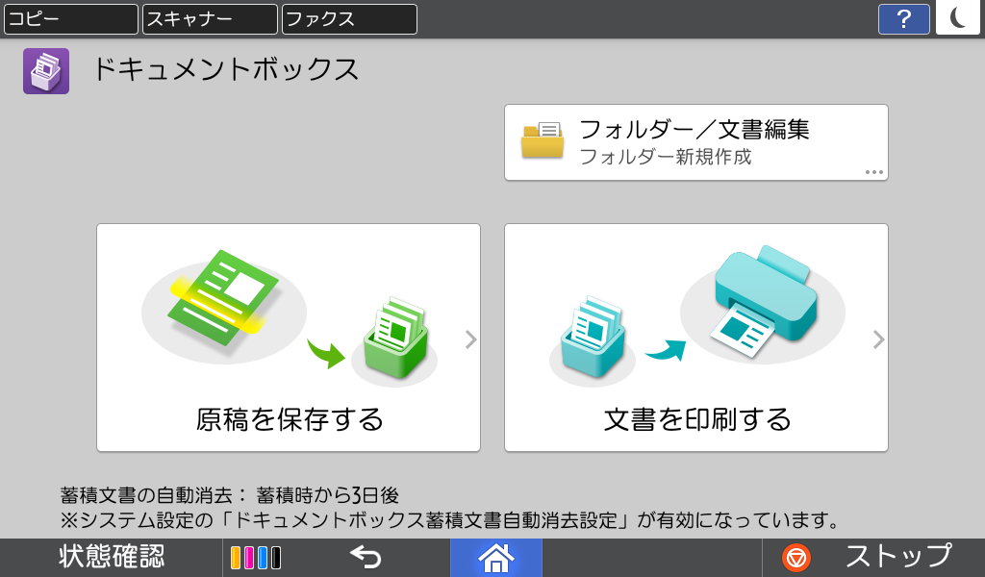
MultiLink-Panel
シンプルで直感的に使える10.1インチ大型フルカラータッチパネル
タブレット端末やスマートフォンと同様に、指先ひとつで直感的に操作が可能です。
フリック
ドラッグ
ピンチイン・ピンチアウト
【ホーム画面】
分かりやすい標準操作画面
選べる操作画面
よく使われる機能を画面上部に配置し、見やすい大きなアイコン表示で設定も分かりやすいユーザーインターフェースです。
従来の標準画面である「クラシックモード」も選べます。
【コピー画面】
【スキャナー画面】
クラシックモード
（コピー/ファクス/スキャナー/プリンター）
※アプリケーション一覧から選択
【ファクス画面】
【ドキュメントボックス画面】
【コピー（クラシックモード）】

Slide 20
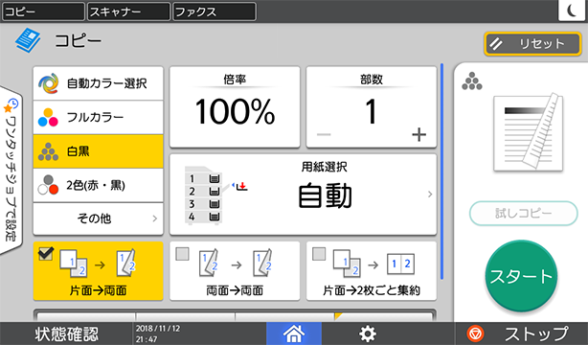
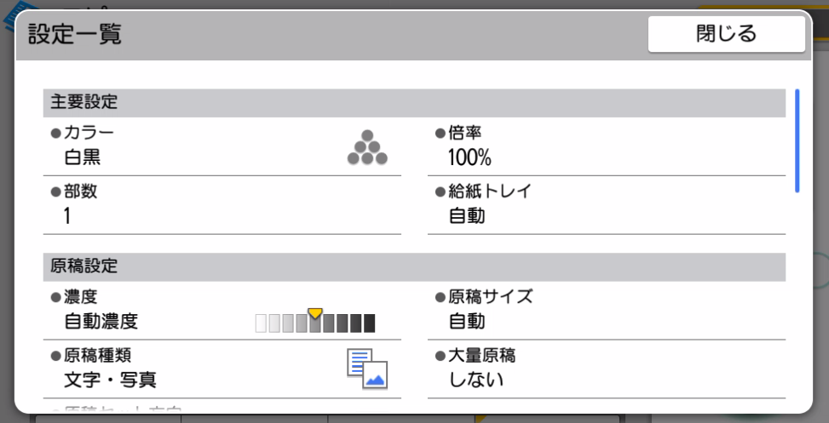

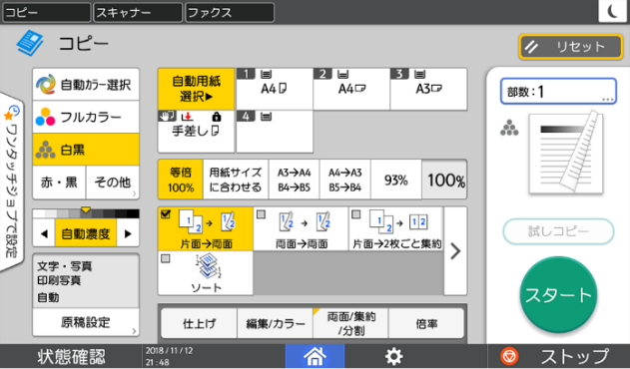
コピー画面
少ないスクロールで直感的にコピー
表示ボタンの種類と並びをシンプルにし、その他の機能をカテゴライズしボタン化しました。
【標準タイプ】
カラー選択
プレビュー表示
設定一覧を表示して確認できます。
【一覧タイプ】
スクロール
詳細設定
メニュー＞画面表示設定＞画面タイプの切替＞一覧
で簡単に変更可能

Slide 21
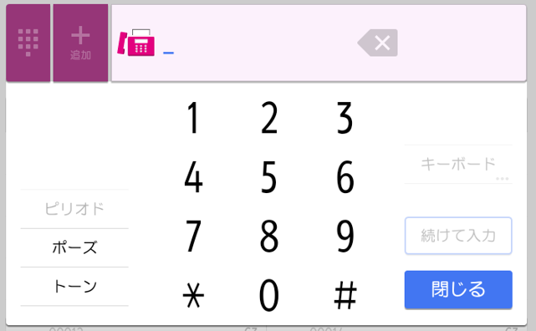
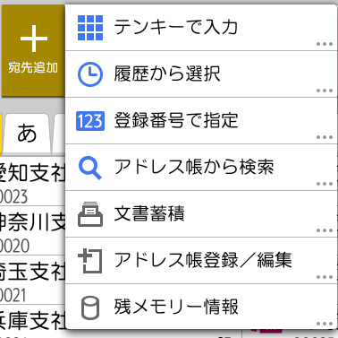
ファクス画面
見やすく大きなアイコン表示で、簡単にファクス送信
ファクス番号は、登録された宛先の選択やテンキーで直接入力ができます。
宛先選択に
関わる機能を表示
宛先確認画面を表示
設定を
ひと目で確認

Slide 22

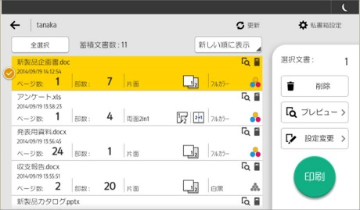


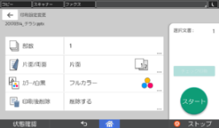


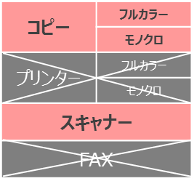



個人認証システムAE2
ICカードで認証・出力管理
ミスプリント
は削除
ICカード認証することでセキュリティ対策・TCO削減が可能になります。
集計も
可能
必要なもの
だけ出力
※別途集計ソフトが必要です。
設定変更も可能
印刷指示
出 力
機器の利用には
ICカードが必要
個人単位で
機能を制限可能
必要なものだけ
選んで印刷
ロケーションフリー印刷
自分が印刷指示したデータをどの機器からでも印刷できます。
空いている
機器で出力
大量
印刷中
印刷指示
Aさん
プリント・FAX
不可
セキュリティ強化
ミスプリント削減
TCO削減

Slide 23
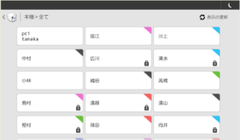




カンタン私書箱プリントAE2
必要なプリントだけを選んで出力できる
設定・管理レスでオンデマンド印刷が可能になります。
ミスプリント
は削除
必要なものだけ
選んで出力
複合機パネルで
自分の私書箱選択
設定変更も可能
自分の印刷ジョブを一覧で確認し、
不要ジョブは削除、必要ジョブのみ選択して印刷ボタン
印刷指示
出力
ムダな業務
削減
コスト
削減
ロケーションフリー印刷
自分が印刷指示したデータをどの機器からでも印刷できます。
混入プリントがなくなり、
仕分け作業の必要なし
紙の量が減り、環境にもやさしいオフィスを実現
空いている
機器で出力
大量
印刷中
印刷指示
セキュリティ
強化
業務
効率化
取り忘れや取り違えによる
印刷物の紛失を防止
印刷物を取りに行く
回数を減らすことが可能

Slide 24



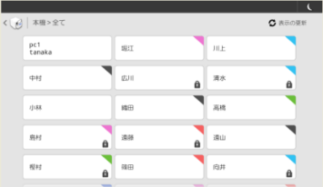
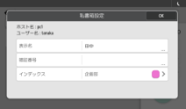


オンデマンド印刷機能
■個人認証システムAE2 (ICカード)
■カンタン私書箱プリントAE2
印刷指示
認証
ICカード
の場合
複合機にICカードをかざし、認証
私書箱
の場合
複合機パネルで私書箱選択
パスワード付与
も可能
※この段階ではまだ印刷されません
確認＆印刷
自分の印刷ジョブを一覧で確認できます
不要ジョブは削除、必要ジョブのみ印刷
印刷完了
＜表示情報＞
■ファイル名 ■印刷日時
■ページ数 ■部数
■片面/両面
■カラー/モノクロ
■集約（2in1、4in1）
かんたん操作で
ミスプリント防止

Slide 25


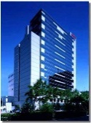
オンデマンド印刷機能 導入事例
様々な企業様で結果が出ています
ICカード運用による削減効果事例をご紹介します。
A社様
B社様
削減率
削減率
約22％
約39％
【本社営業部門 約50人】
・導入後1年間
・平均印刷枚数：260,079枚
・前年同月：335,501枚
→ミスプリント：75,422枚削減
【本社総務部門 約40人】
・導入後4ヶ月間
・平均印刷枚数：20,285枚
・前年同月： 33,415枚
→ミスプリント：13,130枚削減
リコージャパン(株)関西営業本部
削減率
ミスプリント削減率 約27.5％ （リコーグループ過去実績の平均値）
約17％
【スタッフ部門 約70人】
・導入後５ヶ月間
・平均印刷枚数：39,900枚
・前年同月： 48,000枚
→ミスプリント：8,100枚削減
＊数値は実事例ですがお客様に同様の効果を保証するものではありません。

Slide 26





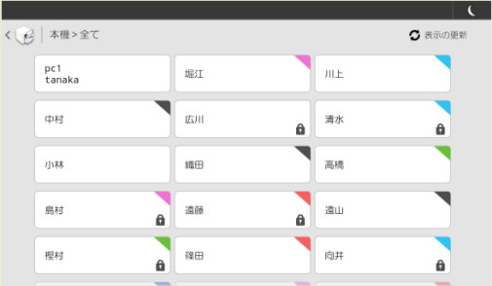
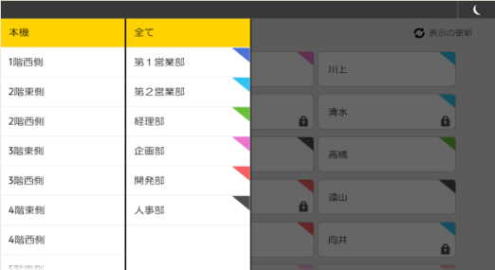
ロケーションフリー印刷
「どこでも印刷」が可能になります
自分が印刷指示したデータをどの機器からでも印刷できます。
大量印刷中
あいている
機器で印刷
印刷指示した機器
他機
他機
印刷指示
ロケーションフリー搭載アプリケーション
個人認証システムAE2
カンタン私書箱プリントAE2
お使いのICカードで セキュリティ対策とコスト削減を実現！
ムダな印刷を無くし、取り忘れ、取り間違いを防ぎます！
画面左上のアイコンor文字を選択
接続したい機器を選択
ICカードをかざすだけで自分のジョブを表示
操作中の機器の画面
別の機器のジョブを表示

Slide 27





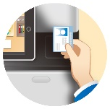






QuickスキャンV6
カンタン操作で始めるペーパーレス化
紙文書を簡単に電子化するスキャン機能、複合機のパネル上からダイレクトに印刷するプルプリント機能だけでなく、
クラウドサービスとの連携によりさらに働き方改革を促進する複合機のアプリケーション
さまざまな
クラウドサービス
と連携可能
クラウドストレージ との連携
DX推進クラウドサービスとの連携
box
Google Drive
印刷したいファイルを指定 ※1
SharePoint
One Drive
for Buisiness
クラウドサービス連携
Dropbox Business
QuickスキャンV6
様々なファイル形式
に変換可能
QuickスキャンV6
複合機パネルと保存先が同期
ICカード認証
対応
OCR
変換
スキャン
スキャン機能
スキャン機能
指定のフォルダを選択
印刷
複合機パネル上で
ファイル名を付与
指定フォルダへ保存
プルプリント機能
複合機のパネル上から印刷したいファイルを指定
プルプリント機能
※画像はイメージです。 ※1クラウドストレージとの連携の場合

Slide 28




















QuickスキャンV6連携 －クラウド会計ソフト freee会計ー
スムーズな経費精算
複合機からダイレクトに「freee会計」の指定したファイルボックス領域に領収書やレシートのスキャンデータを格納
証憑をセット
1
A4などの定型サイズ
自動原稿送り装置
（ADF）から一括
読み取り可能
2
クラウド会計ソフト freeeにログイン
3
事業所を選択
小さな不定形のレシート/領収書
まとめてスキャンし、1つずつ分割
10mm以上
スキャン
切り出し可能
最大サイズ
A5
ファイルボックスへ登録
4
freee会計（経費精算）ご利用のメリット
■従来の業務フロー
経費精算
入力
印刷
申請
上長
承認
経理
受領
集計・
転記
支払
管理
振込
大幅な
業務削減
取り込みは
スマートフォン
からも可能
電子帳簿保存法
スキャナ保存
に対応
＊＊＊＊＊
＊＊＊＊＊
＊＊＊＊＊
■freee経費精算利用後のフロー
申請
承認
振込
業務削減
＊＊＊＊＊
＊＊＊＊＊
＊＊＊＊＊
freee
※画像はイメージです。

Slide 29




クラウド会計ソフト freee会計 モデル見積
freee経費精算
利用人数 50名の場合
※年額での試算となります。税抜価格です。 ※最小21ID～のご契約となります。
1人当たり
×
ご利用人数
＝
年額合計
300,000円
6,000円
50人
利用人数 100名の場合
1人当たり
×
ご利用人数
＝
年額合計
600,000円
6,000円
100人
freee会計
■プロフェッショナルプランの場合
利用人数 50名の場合
※経費精算と会計も実施する場合。
※年額での試算となります。税抜価格です。
基本料金(年額)
+
ID料金(10名までID無料)
6,000円
×
40人
477,600円
240,000円
＝
年額合計
717,600円
QuickスキャンV6導入費
Quickスキャン保守料金
月額 800円
ライセンス/各種設定料/導入支援サービス ・・・etc.
※費用詳細は営業までご確認ください。
※画像はイメージです。

Slide 30








両面・集約・製本機能 –TCO削減-
用紙を減らしてコスト削減や環境対策に
内部資料などに両面や集約機能を活用すれば、紙の消費量が抑えられコスト削減や環境対策が可能です。
例1
例2
両面＋集約機能で
8枚の原稿が…
両面＋製本機能で
60枚の原稿が…
15枚の
冊子に
1枚に
用紙代１/8 & カウンター代１/4
用紙代１/4 & カウンター代１/2
両面印刷
集約印刷
両面・集約の併用
中綴じ印刷 ※
複数枚数を
まとめて片面
に印刷
複数枚数を
まとめて両面
に印刷
節約だけでなく
見栄えの良い
資料作り
が可能
用紙代
1/2
※フィニッシャー装着時のみ
用紙の節約
用紙・カウントの節約
用紙・カウントの節約
用紙・カウントの節約

Slide 31










2色機能でランニングコスト削減
2色までモノクロ料金で出力可能
RICOHならモノクロと同料金で見やすく・分かりやすいカラー資料を作成できます。
2色コピー
+
登録色15色
原稿
原稿
標準の13色＋ユーザー登録色の15色から選択
赤黒
単色(グリーン)
これが全部
モノクロ料金
これが全部
モノクロ料金
2色プリント
原稿
原稿
プリンタドライバで2色プリントの3種類から選択
黒+マゼンタ
黒+シアン
黒+イエロー
※画像はイメージです。

Slide 32







ペーパーレスFAX 運用イメージ
複合機本体のみで可能なペーパーレスFAX
操作パネルで確認
Webブラウザー
で確認
相手先FAX
受信
HDDとファクス用メモリーの両方に蓄積
されるため、万が一のデータ消失を防ぎます。
Web Image Monitor
送信
共有フォルダへ
転送
メールで個人に
転送
HDD
PC FAX
HDDとファクス用メモリーの
両方に蓄積されるため、
万が一のデータ消失を防ぎます。
パソコンから直接送信
※画像はイメージです。

Slide 33








ペーパーレスFAX 振り分け方法
受信したFAXはさまざまな転送方法で振り分け可能
相手先番号で振り分け
回線別に振り分け
あらかじめ登録したフォルダやメールアドレスに自動配信
1台の複合機を複数の部署で利用する場合などに便利
Ａ社
複合機
営業部宛
複合機
営業部
フォルダ
メール転送
G3 回線1
Ｂ社
総務部宛
総務部フォルダ
フォルダ転送
G3 回線2
その他
経理部宛
経理部フォルダ
本体に蓄積
G3 回線3
曜日・時間切り替え
特定の人が手動振り分け
受信ファクス文書の転送・蓄積や印刷をタイマーで切り替え
自動振り分けの設定をしない場合
平日 8:00～19:00
平日 19:00~8:00 土曜/日曜
出力
ハードディスクに蓄積

Slide 34














Easyファクス
保守サポート料金 月額 800円が
必須となります。(複合機1台あたり)
ファクス受信文書の電子化と仕分けを効率化
自動リネーム＆
自動振り分け
選べる転送先
ポップアップで
新着を通知
共有フォルダー
クラウドサービス
FAX
受信
どこでもキャビネット
SharePoint
OneDrive for Business
Dropbox
GoogleDrive
box
カンタン
電子化
検索性
向上
転送先は、共有フォルダーやクラウドサービス※1を設定できます
保存先の共有フォルダーを
監視し、新着の受信ファクスが
あれば、PC側に通知
紛失・盗難
リスク軽減
※1 クラウドサービスは別途、契約が必要です。選択可能なクラウドサービスは、
「たよれーる どこでもキャビネット」、Microsoft365 （旧称 Office365）の 「SharePoint」または「OneDrive for Business」、 「GoogleDrive」注1、「DropBox」注1、「box」注1となります。
GoogleDrive/box/Dropboxはビジネスプランのみ対応となります
クラウドサービスに直接転送可能なファイル形式は、「マルチ：TIFF、PDF」のみです。
注1 別途、利用サイトでの登録が必要です。
※通知メッセージは任意に設定可能
自動リネーム＆
自動振り分け
本体アドレス帳と連携
グループ振り分け
外出先でも閲覧
ファクス受信時の相手先情報に合わせて、自動
でファイル名を付与しフォルダーへ自動振り分け。フォルダーが存在しない場合は自動生成。
相手先の発信元情報/ファクス番号で複合機
本体のアドレス帳を検索。該当するアドレス帳
名前を取得し、ファイル名やフォルダー名に利用。
本体アドレス帳に登録されたグループごとに、
フォルダーを作成し振り分け可能。
クラウド(Office365)に保存すれば
外出先でも自宅でも閲覧可能。
どこでもキャビネット
SharePoint
OneDrive for Business
Dropbox
GoogleDrive
box
※クラウドサービスは別途、契約が必要です。
※画像はイメージです。

Slide 35


IP FAX
VPN環境を利用したファクス通信で、安全に通信費削減
通信コストの大幅削減＆セキュリティ強化を実現します。
拠点間通信
IP-ファクス機能
（ITU-T T.38勧告準拠）
対応機種同士であれば通信可能
拠点Ａ
拠点Ｂ
IPアドレスで通信
IPｱﾄﾞﾚｽ
192.168.000.002
IPｱﾄﾞﾚｽ
192.168.000.003
メールサーバーを必要とせず、
IPを指定して端末同士で直接通信
セキュリティ
コスト
削減
安心・安全
IP-FAXは社内通信なので、外部にデータが出ることもなくセキュリティ上も安心
VPN、IP-VPN、
広域LANなど
本社
拠点C
高速・高画質
IPｱﾄﾞﾚｽ
192.168.000.001
IPｱﾄﾞﾚｽ
192.168.000.004
高速かつ高画質な通信が可能

Slide 36





LogキャプチャNX Plus –画像ログ取得-
画像ログ収集により社員の情報管理への意識を向上
複合機で利用者が行なったコピー、ファクス送信、プリント、スキャンの内容を
“画像ログ(文書の画像、操作日時、利用者情報を含む)”として保存します。また、集計も可能です。
複合機の使用内容を
画像で保存して
パソコンで確認！
LogキャプチャNX Plus
※ユーザー情報を取得するには、認証機能の設定が必要です。
【画像ログイメージ】
文書の不正使用
カード、認証機能
万が一の漏えい時は
見たい項目ごとに
抑止
連携可能
追跡
集計可能

Slide 37



LogキャプチャNX Plus –集計業務-
枚数集計ソフトで複合機の利用状況を“見える化”
Logキャプチャ NX Plusで取得した操作ログ※1をユーザーや機器ごとに利用状況を集計したり、利用状況データを
CSV形式でダウンロードしたりできます。
総務部
経理部
-こんなことが分かります-
例
どの部署の誰が
何枚利用したか
印刷合計
モノ
703ページ
カラー
122ページ
印刷合計
モノ：387ページ
カラー：69ページ
用紙削減率
13.6％
印刷合計
モノ：316ページ
カラー：53ページ
用紙削減率
50.0％
印刷合計
モノ
1063ページ
カラー
4ページ
印刷合計
モノ：1063ページ
カラー：4ページ
用紙削減率
41.6％
Aさん
Bさん
Cさん
両面や集約などの機能を利用しているか
・・・etc.
14種類の多彩な集計パターン
CSV形式で
ダウンロード可能
集 計 種 別 | 種別 | 集計パターン
 | ユーザー別 ※2 | ■ユーザー別、■ユーザー/機器別
 | 部署別 | ■部署別、■部署/ユーザー別、■部署/ユーザー/機器別、 ■部署/機器別、■部署/機器/ユーザー別
 | 機器別 | ■機器別、■機器/ユーザー別、■機器/部署別、■機器/部署/ユーザー別
 | 締め日別 | ■締め日別
 | プロジェクト別 ※3 | ■プロジェクト別
 | 送信ファクス先別 | ■送信ファクス先別
【画面イメージ 部署/ユーザー別の集計例】
※１ Logキャプチャストレージサービスパックに保存した操作ログは集計の対象外です。
※２ ユーザー別に集計する場合は、ユーザーコードなどユーザー認証設定が必要です。
※３ プロジェクトコード別に集計する場合は、リコー個人認証システムAE2を購入いただく必要があります。
※ 枚数集計ソフトを使用して得られた集計結果については、複合機の利用状況を把握するためで課金の調査には使用できません。

Slide 38






複合機＋ドキュメント管理
多くのドキュメント管理ソフトと
シームレスに連携
Ridoc Smart
Navigator
楽２ライブラリ

Slide 39


複合機＋クラウドサービス
多くのクラウドサービスと
シームレスに連携
SharePoint
OneDrive
Microsoft 365
box
kintone
Google
ドライブ
Dropbox
Business

Slide 40











EMPOWERING DIGITAL WORKPLACES アプリケーション
あなたの働き方をもっとスマートに進化させるアプリケーション
クラウド型の各種アプリケーションと連携可能
1.すぐに
2.どこでも
3.気軽に
今使っているクラウドストレージ
サービスがそのまま使える
オフィスに戻らなくても
仕事ができると働き方が変わる
設備投資をしなくても常に
最新のアプリが利用できる
主要なクラウドストレージサービスとリコー製品がつながるので、お使いのストレージを変更することなく、すぐに始められます。
複合機でスキャンした文書はクラウド上に保存。スマートフォン等を使って確認できるので、オフィス以外でも仕事ができます。
サブスクリプションだから初期投資が要らず、アプリはいつでも最新版に。無料トライアルもあるので、低コストで気軽に始められます。
おすすめの EMPOWERING DIGITAL WORKPLACES アプリケーション
Dropbox
Business
OneDrive
for Business
box
AI
box
Google
ドライブ
AI
RICOH カンタンストレージ
活用シリーズ
RICOH マーキングスキャン
for 文書管理
RICOH
Cloud OCRシリーズ
お客様のファイルの一元管理を、複合機や
プリンターからカンタン操作で実現
指定領域のOCR結果をファイル名にしてカンタンネーミング
請求書や納品書の入力作業はAI（人工知能）に任せて、働き方改革を推進
and more..

Slide 41







RICOH カンタンストレージ活用 - EMPOWERING DIGITAL WORKPLACES -
複合機とクラウドストレージサービスをつなげて業務を効率化
簡単にクラウドストレージに保存したり、クラウド上の文書を印刷したりできるようになります。
複合機から
クラウドにアクセス
オフィス外でも
box
OneDrive
for Business
EMPOWERING
DIGITAL WORKPLACES
他事務所でも
Dropbox
Business
Google
ドライブ
※各クラウドサービスは別途契約が必要です。
一元管理
簡単に仕分け
社外・モバイル環境で活用
パソコンレスで登録・印刷
複合機でスキャンするだけで
カンタンに紙文書をクラウドストレージに保存できます。紙文書を含めた
情報の一元管理ができます。
複合機でクラウドストレージ上の
フォルダーを選択してスキャンするだけで直接クラウドに保存でき、辞書機能
でファイル名設定もカンタン。
スピーディーな仕分けが可能です。
クラウドストレージで一元管理すれば、社外やモバイル環境でもすぐに閲覧、
ダウンロードができます。いつでもどこでも紙文書の情報も利用できるので、
情報共有や業務効率化ができます。
複合機やプリンターが直接クラウド
ストレージサービスとつながることで、
パソコンレスで文書登録、文書印刷が
カンタンにできるようになります。

Slide 42




RICOH Always Current Technology
随時アップデートするリコーの複合機が、お客様の「はたらく」を応援
複合機の内蔵ソフトウェアをバージョンアップすることで、機器に新しい機能をネットワーク経由で追加できる仕組みです。
最新のセキュリティー機能や自社の業務に合う機能・アプリケーションを手軽に利用できるようになります。
最新の
セキュリティー
が使える
タイムリーに
機能が
バージョンアップ
最新機能のインストール方法
アプリケーションサイトからインストールできます。
1 「アプリケーションサイト」を 押します。
2 「RICOH Always Current Tech.」
を押します。
3 「インストール」を押します。＊1＊2
4 「実行」を押します。 ＊3
※画像はイメージです。 ＊1「もっと詳しく」を押すとホームページの 詳細説明画面を表示します。 ＊2ファームウェアの更新が必要な場合は、「インストール」ボタン押下後、更新画面が表示されます。 ＊3インストール後に再起動します。

Slide 43






紙折りユニット －インナー紙折りユニット FD3020ー
胴内に装着できる紙折りユニットをご用意
請求書やチラシの封入業務で発生する紙折り作業の軽減にお役立ちいたします。
リコー
だから
追加スペース不要で
紙折り可能
出力するだけで折り作業まで完了
請求書や納品書の送付作業などの業務効率化に
Z折り
二つ折り
内三つ折り
内三つ折り
（重ね折り）
外三つ折り
外三つ折り
（重ね折り）
※重ね折りは内三つ折り、 外三つ折りのみ3枚まで可
対応機種：RICOH IM C6010/C5510/C4510/C3510/C3010/C2510
折り可能 用紙サイズ | ●Z折り：A3、A4 タテ、B4、11×17"、8½×14"、8½×11" ●二つ折り：A3、A4、B4、B5 タテ、11×17"、8½×14"、8½×11" ●外三つ折り/ 内三つ折り：（1枚折り時）A3、A4 タテ、11×17“、8½×14”、8½×11“ （重ね折り時）A4 タテ、8½×11"
用紙紙厚 | 1枚折り時：64 〜 105g/㎡ (55 〜 90kg) 重ね折り時：64 〜 80g/㎡ (55 〜 69kg)
積載枚数 | 折り紙：20 枚

Slide 44





1パス両面ADF ー小サイズ原稿のスキャンー
小サイズ原稿を1パス両面ADFから読み取り可能
従来ガラス面から1枚ずつ読み取っていた名刺や領収書などの小サイズ原稿や薄紙・厚紙などをADFから読み取れます。
名刺や領収証の
読み取りが便利に！
220
郵便はがき
名刺
紙厚(g/m²)
小切手
領収書
38
51
用紙幅 (mm)
297
標準機能：RICOH IM C6010 /C6010F /C5510A /C4510A オプション(ドキュメントフィーダーDF3150装着時)：IM C3510/3010/2510
原稿サイズ | A3～A7タテ、B4～B7タテ、11×17ヨコ～8¹/₂×11、名刺（55x91mm）、 不定形サイズ：縦51～297mm、横89~432mm
原稿紙厚 | 片面時：A6より大きい用紙：38～220g/m² A6以下の用紙：64～220g/m² 両面時：A6より大きい用紙：52～220g/m² A6以下の用紙：64～220g/m²

Slide 45







M-PaCプリンター
カウンター方式で安心の「M-PaC」プリンター
まるで複合機の様なカウンター方式プリンター。一般的なプリンターと比べて圧倒的な管理負荷軽減を実現します。
M-PaC保守料金に含まれるサービス
トナー
保守サービス
感光体
ドラムユニット
定期交換
部品
メンテナンス・
故障修理
※カウンター方式の為毎月の出力コストが安定します。
カウンター保守
トナー無償
さらに
RICOHならではの
2色機能が使えます
・複合機同様のカウンター保守形式
・定期点検＋オンサイト保守で
快適・安心サポート
・トナーを気にせず出力可能
・必要な分だけ届くので、
余剰在庫や在庫管理不要
(2色プリント)
モノクロ
料金!!
管理が容易
高性能＆拡張性あり
・出力状況を集計可能
・コストの可視化が可能
・カンタン私書箱プリント、
個人認証システムの装着可能※1
・どこでも印刷が可能
2色までは
モノクロ料金で
出力できる人気機能です
※イメージサンプル
※1 一部装着ができない機種があります。

Slide 46








M-PaCプリンターの導入メリット
■現状こんなお困りごとはありませんか？
1.機器の老朽化
2.故障時入替
対応
3.機器の管理・
入替工数が
かかる
▶故障の増加
▶交換作業の発生
▶一元管理できていない
機器の老朽化による故障率の増加が懸念
現状：故障の度に交換
利用状況やコストの把握が困難
▶印刷品質の低下
▶修理依頼対応が必要
▶入替工数が掛かる
文字のかすれや用紙にシワが入るなどの
現象が起こることが予測される
対応に手間と時間が掛かる
機器が古く入替えたいが、プリンタードライバー
含め工数が掛かる為困難
■ご提案メリット
1.最新機器の
利用
2.保守サポート
3.機器管理・
入替工数の削減
▶故障の減少・品質保持
▶訪問修理に対応
▶一元管理
新しい機器の利用で、故障の減少や
本来の印刷品質を保つことができる
大塚商会のエンジニアが訪問修理を実施
M-PaCプリンターの導入により、一元管理とトナー自動配送を実現
▶経費の見える化
▶保守一本化
▶入替工数の削減
請求書が発行され、
月ごとの利用状況を確認可能
大塚商会での保守一本化が実現
機器の入替は大塚商会が最大限対応

Slide 47
ご提案機ラインアップ(カラー複合機)

Slide 48
ご提案機ラインアップ(カラー複合機/M-PaCプリンター)

Slide 49
ご提案機ラインアップ(モノクロ複合機)

Slide 50
ご提案機ラインアップ(モノクロ複合機/M-PaCプリンター)

Slide 51
ご提案機ラインアップ(モノクロ複合機/M-PaCプリンター)
予備機種（コピペ用）

Slide 52
トータルコスト比較
現状
○○○○他×000台
提案
MPC×000台
【ハード料金】
【ハード料金】
00,000円
カウンター料金に含む
【ランニングコスト】
コスト比較
シンプル版
【ランニングコスト】
0,000,000円
0,000,000円
【電気料金】
【電気料金】
0,000,000円
0,000,000円
※TEC値合計 00.00Kwh
※TEC値合計 00.00Kwh
現状経費合計
ご提案経費合計
0,000,000円
0,000,000円
月間経費差額 約 ▲000,000円
年間経費差額 約 ▲0,000,000円
5年間経費差額 約 ▲00,000,000円

Slide 53
プリントオンデマンド機

Slide 54


RICOH Pro Cシリーズ
プロの技術をスマートに。
パワフルで柔軟な
用紙対応力
プロフェッショナルな
再現力
高生産性と充実の
サポート体制
出力業務の汎用性を高める
多彩なオプション
複合機との
共通機能
RICOH Pro
C5310s/C5300s
高性能マシンにふさわしい
環境性能

Slide 55







POD機導入効果
こんなお困りごとありませんか？
課題 1
会社案内を
普通紙で印刷しており、汚い
課題 2
役員会議用資料は
レザック用紙で印刷したい
レザック用紙などの
特殊紙への
印刷可能
コート紙・マット紙使用で
企業価値UP
課題 3
店頭の掲示物などを
ラミネートして張り出している
課題 4
名刺を
外注して作成してる
ProC5300+名刺カッター
による内製化で
経費削減＆
効率UP
ラミフリー(耐水紙)で
作業効率UP

Slide 56
















オフセット印刷並みの本格的な品質
より高品質に印刷が可能です
他社
PxP-EQトナーにより
色再現領域の
拡大を実現
普通紙でも
綺麗に印刷
VCSEL技術搭載で、2,400dpi×
4,800dpi
を実現
薄コート紙でも
裏写りなし！
RICOH
より高い品質を目指せる下記オプションもご用意
キャリブレーション
スポットカラー
画像補正
色味補正
色味補正
カラーコントローラー
or
E-27B
E-47B
※画像はイメージです。

Slide 57








印刷可能な用紙一例
柔軟な用紙対応力で制作物の幅も広がります
上 質
名刺用紙
シール・ラベル
グロスコート
マットコート
アート紙
封 筒
和紙素材
PET素材
耐水加工素材
ファンシーペーパー
用紙の印刷検証等、
お気軽にご相談下さい。
※一部製品はサンプルのご用意もあります。

Slide 58























作成可能な印刷物一例
豊富なバリエーションの印刷物を簡単作成
株式会社
○○
地域ポスティングチラシ
ポスター
重要事項説明書
営業プレゼン資料
名刺
カタログ/パンフレット
会社案内
DM
報告書
マニュアル
手に取ってもらえる
ユニークな販促物も作成可能
封筒
立体POP
ノベルティ
クリアファイル
・・・etc.
※画像はイメージです。 ※後加工機が必要な成果物が含まれております。詳細は弊社担当にお問い合わせください。

Slide 59



外注コスト削減 ～コスト比較～
＊金額編集必要＊
必要に応じて
利用して下さい
小ロットから印刷可能でコスト削減
ムダもなくなる為、外注に比べ安価になることも多いです
例えば・・・
外 注
POD機
※カウンター料金がカラー＠15円の場合
100枚あたり
100枚あたり
お得
1,000円
約230円
名刺
Ａ4用紙 1枚で名刺10枚を作成
■カウンター料金 15円(カラー)×10枚=150円
■Ａ4用紙代 8円 ×10枚=80円
36ページもの
36ページもの
700円/冊
約333円/冊
カタログ
Ａ3用紙・両面・集約にて4面×9枚＝36ページ
■カウンター料金 15円×18枚分(9枚×両面)＝270円
■Ａ3グロスコート紙 7円×9枚=63円
※価格は過去の提案実績データを参照した参考価格です。

Slide 60










大塚商会でご導入頂くメリット ～継続的な業務改革～
お客様にとって有益な最新ソリューション・POD活用事例など
トレンド情報を継続的にご提供
マテリアルカタログ
展示会
有益な情報を定期的に・・
セミナー/DM など
※画像はイメージです
■オンデマンドプリンターで使用できる様々な用紙を、
弊社窓口一本で、多種類・小ロットでご提供できます。
■定期的な展示会にて、最新機種・後加工機・マテリアルのご紹介が可能です。
■最新情報・業界動向セミナー・デザインセミナーなども定期的に開催しております
■メール、DM会員様限定の最新情報・お客様活用事例等ご紹介いたします。
大塚ならではの
総合提案
オンデマンドプリンターはもちろん、全てのIT機器に関してのご提案・サポートが可能です。
業種業界を問わないお取引実績により、事例を含めた最適なご提案をさせて頂きます。

Slide 61
大塚商会のDXソリューション

Slide 62



大塚商会はDX認定取得事業者です
DX認定制度とは、2020年5月15日に施行された「情報処理の促進に関する法律」に基づき、「デジタルガバナンス・コード」の基本的事項に対応する企業を国が認定する制度です。

Slide 63







デジタルトランスフォーメーション推進のご提案
デジタルトランスフォーメーション推進のご提案
顧客や社会のニーズを基に、
製品やサービス、ビジネスモデルを変革
業務そのものや、組織、プロセス、
企業文化・風土を変革
ITツールの導入
組織・ビジネスモデル
の変革
DXの実現
競争優位性の確立をご支援

Slide 64





DX5つの柱
DXの実現をお手伝い
ペーパー
レス
コミュニ
ケーション
AI・IoT
RPA
テレワーク
セキュリティ
ハンコや契約業務の電子化に備える
リモートワークで
つながる
ネットワークの
見直し
サイバー攻撃から
守る
AI・IoTで
業務効率化
社内のペーパー
レス化に備える
データ共有で
つながる
電話対応の
見直し
情報資産を
守る
RPAで
定型業務自動化
安全なデータ管理を備える
業務の見える化で
つながる
Web会議の
見直し
テレワーク環境を
守る
PC・サーバーの
クラウド化

Slide 65














DX推進に役立つソリューション例
お客様のご要望に合わせて多彩なソリューションをご提供します
ペーパーレス推進
テレワーク
環境整備
コミュニケーション
の活性化
セキュリティ
強化
AI・IoT
RPA
社内のペーパーレス化
に備える
リモートワークでつながる
ネットワークの見直し
サイバー攻撃から守る
AI・IoTで業務効率化
・Easyファクス
・Quickスキャン V5
・SMILE V、eValue V ドキュメント管理
・スキャニングサービス
・セービングBOX
・メルティBOX2、Webメルティ
・どこでもコネクトリモート
・PSA
・RemoteView
・インターネットおまかせパック2 v6プラス
・NUROアクセス
・たよれーる らくらくWi-Fi
・FortiGate
・Cloud Edge
・Palo Alto
・SubGate
・たよれーる らくらくEDR
・ワンコイン・ビジネスセキュリティサービス2
・バクラーダバックアップ
・Arcserve UDP+RDX
・PC・サーバークラウドバックアップ
・SenseThunder-Mini
× Akerun Pro 連携
・T-4OO
・AI GIJIROKU
・たよれーる AIチャットボットサービス
・Optimal Second Sight
ハンコや契約業務の電子化
に備える
データ共有でつながる
電話応対の見直し
・eValue V ドキュメント管理連携
テンプレート with Adobe Sign
・ペーパーロジック電子契約
・SMILE V、eValue V ワークフロー
・SMILE V ＠Tovas 連携 for 販売
・DX統合パッケージ
・ペーパーロジック電子書庫
・楽楽精算
・たよれーる どこでもキャビネット
・たよれーる Dropbox Business
・NEC どこでもスマート電話サービス
・NEC SV9300CT ＆ SP350
情報資産を守る
RPAで定型業務自動化
・SKYSEA Client View
・LanScope Cat
・たよれーる らくらくMDM
・GE1000Pro
・たよれーる WinActor
・Microsoft Power Automate
業務の見える化でつながる
Web会議の見直し
テレワーク環境を守る
PC・サーバーのクラウド化
・勤次郎
・勤革時
・NEC 働き方見える化サービス Plus
・Microsoft Teams
・Zoom ミーティング
・Poly Studio Xファミリー
・Cisco TelePresence シリーズ
・RICOH Interactive Whiteboard
・Microsoft Surface Hub
・ネットワーク認証あんしんパック
(NetAttest OTS)
・NRA-PKI
・秘文 Device Control
・SKYSEA Client View
・PSA
・Azure(ゲスト OS レンタル/AzureCSP)
・ハイブリッドファイルサーバー
安全なデータ管理を備える
・eValue V ドキュメント管理
・Adobe Acrobat DC

Slide 66







段階的なご提案イメージ
デジタルトランスフォーメーション
推進ロードマップ
3rd STEP
新たな分野へ AI・IoT・RPA活用
AI・IoTで
業務効率化
RPAで
定型業務自動化
PC・サーバーの
クラウド化
たよれーる
AIチャットボットサービス
たよれーる WinActor
Azure
ハイブリッドファイルサーバー
2nd STEP
テレワーク環境整備
コミュニケーション活性化
リモートワーク
でつながる
データ共有
でつながる
業務の見える化
でつながる
ネットワークの
見直し
電話応対の
見直し
Web会議の
見直し
たよれーる
どこでもコネクト
たよれーる
どこでもキャビネット
NEC
働き方見える化
サービス Plus
インターネット
おまかせパック2
v6プラス
NEC
どこでもスマート
電話サービス
Microsoft
Teams
1st STEP
ペーパーレス推進
セキュリティ強化
社内のペーパーレス化
に備える
ハンコや契約業務の
電子化に備える
安全なデータ管理
を備える
サイバー攻撃から
守る
情報資産を
守る
テレワーク環境を
守る
Easyファクス
Quickスキャン
ペーパーロジック電子契約
Adobe Acrobat DC
FortiGate
NetAttest
SKYSEA
Client View
SubGate
たよれーる
らくらくEDR

Slide 67





DX統合パッケージ「SMILE V2 シリーズ」
基幹系システムと情報系システムのデータベースを統合し、シームレスな情報連携を実現。また他社ソフトやサービスとのAPI連携やAI・RPAツールとの連携で、導入企業の業務フローを変革し、業務の横断的なデジタル化を実現。導入企業の業務最適化・生産性向上に貢献します。

Slide 68




















当社のデジタルシフトの歩み
1990年
2000年
2010年
2020年

Slide 69




















大塚商会も実践しています
勤怠管理
テレワーク
実態の把握・改善
残業への意識改革
メリハリ推進
どこでも社内にアクセス
多様な働き方を提供
コミュニケーション強化
承認
申請
勤怠管理システム
の導入
残業の
承認制
プレミアムデー
ファミリーデー
モバイルワーク
在宅勤務
サテライトオフィス
Web
会議
業務効率化
オフィス環境
定型業務の自動化
問合せ対応の自動化
名刺のデータ化
働きやすいオフィスへ
縛られない環境
自然な情報共有
NO残業デー
今日は
カエル‼
RPAの
導入
AIチャットボット
名刺管理
オフィス
リノベーション
オフィスの
Wi-Fi化
サイネージ活用

Slide 70











DX推進のご支援イメージ
デジタル企業への変革プロセスをご支援
デジタル企業
事業変革の体制が整い
環境の変化に迅速に対応
デジタルトランスフォーメーション
プラットフォーム形成
更なる改革の加速
デジタライゼーション
DX推進状況の把握
デジタイゼーション
最先端
テクノロジー
DX人材確保
ログ管理
DX戦略づくり
DX推進体制構築
インフラ環境の整備
事業継続体制構築
従業員教育
ソリューション
テレワーク
ソリューション
電帳法対応
ソリューション
AI/IoT
ソリューション
ハードウェア
ベンダー企業
と共創推進
5G
ソリューション
コンサルティング
サービス
ERP
セキュリティ
BCP対策

Slide 71



DX Office のご紹介
※事前予約が必要です。詳しくは弊社営業までお問い合わせください。
大塚商会
本社ビル
3F
体験型オフィスOPEN！
お気軽にお越しください
オフィスのDX推進に必要となるソリューションを、
具体的なオフィスシーンの事例を
交えながらご覧いただけます。

Slide 72

ボリュームディスカウントのご提供
「大塚商会だから」ジャンルを選ばず、
様々な角度からのコスト削減が実施可能
目標
20％削減
その他
Ｂ社
大塚商会
大塚商会
Ａ社
大塚商会
現在のコスト分布
全て大塚商会に
お任せ頂いた場合
ボリューム
ディスカウント適用

Slide 73



最後に
継続的にお客様のお手伝いをいたします
ハードウェア
ソフトウェア
セキュリティ
サポート
ネットワーク
クラウド
基幹システム
電力管理
サプライ
and more..

Slide 74

お客様の良きパートナーに
お客様の目線でお客様のビジネスに密着することで、 課題や期待、ビジョンやプロセスを共有し、 パートナーとしてご信頼いただける関係を築きたい
お客様の生産性向上のため、
誠心誠意取り組んで参ります

